Slide 1

Semillero de Seguridad de la Información
Retos
=
·
ª
?
)
!
:
%
*
ç
A
A

Slide 2
RETO
FWDVMDZPKTZEROSPZBYTQNXS
CLAVE: SOL
ENCONTRAR EL MENSAJE OCULTO
M | O | C | N | U | R | E | Y
P | C | A | T | N | E | N | O
O | I | S | A | D | S | E | E
N | O | L | T | O | E | T | A
E | N | A | S | P | R | N | O
N | E | S | D | E | B | E | C
T | E | P | R | A | C | T | I
S | I | M | E | Y | A | F | M

Slide 3

Reto
Encontrar la fecha codificada

Slide 4

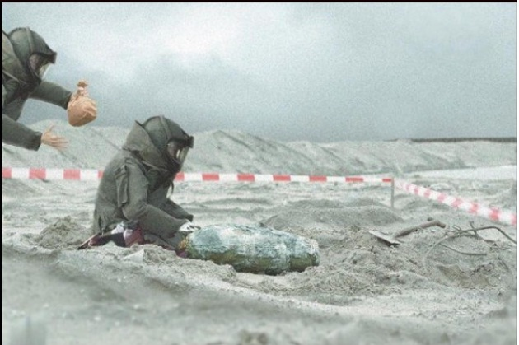
Encontrar la contraseña oculta en el sonido
Encontrar la contraseña oculta en la imagen

Slide 5
Encontrar la palabra relacionada con seguridad de acuerdo con el código 7206
0 1 2 3 4
5 6 7 8 9
0 1 2 3 4
0 1 2 3 4
0 1 2 3 4
8 9 0 1 2
0 1 2 3 4
4 5 6 7 8

Slide 6
Encontrar la contraseña utilizando la clave pública que está publicada en la página y la herramienta cryptool.

